Slide 1
令和2年度 厚生労働省 技能講習補助教材作成事業
小型移動式クレーン運転技能講習
Kursus Pelatihan Keterampilan untuk Pengoperasian Derek Bergerak Berkapasitas Ringan
講習用プレゼンテーション資料
Materi Presentasi untuk Pelatihan
厚生労働省労働基準局安全衛生部

Slide 2
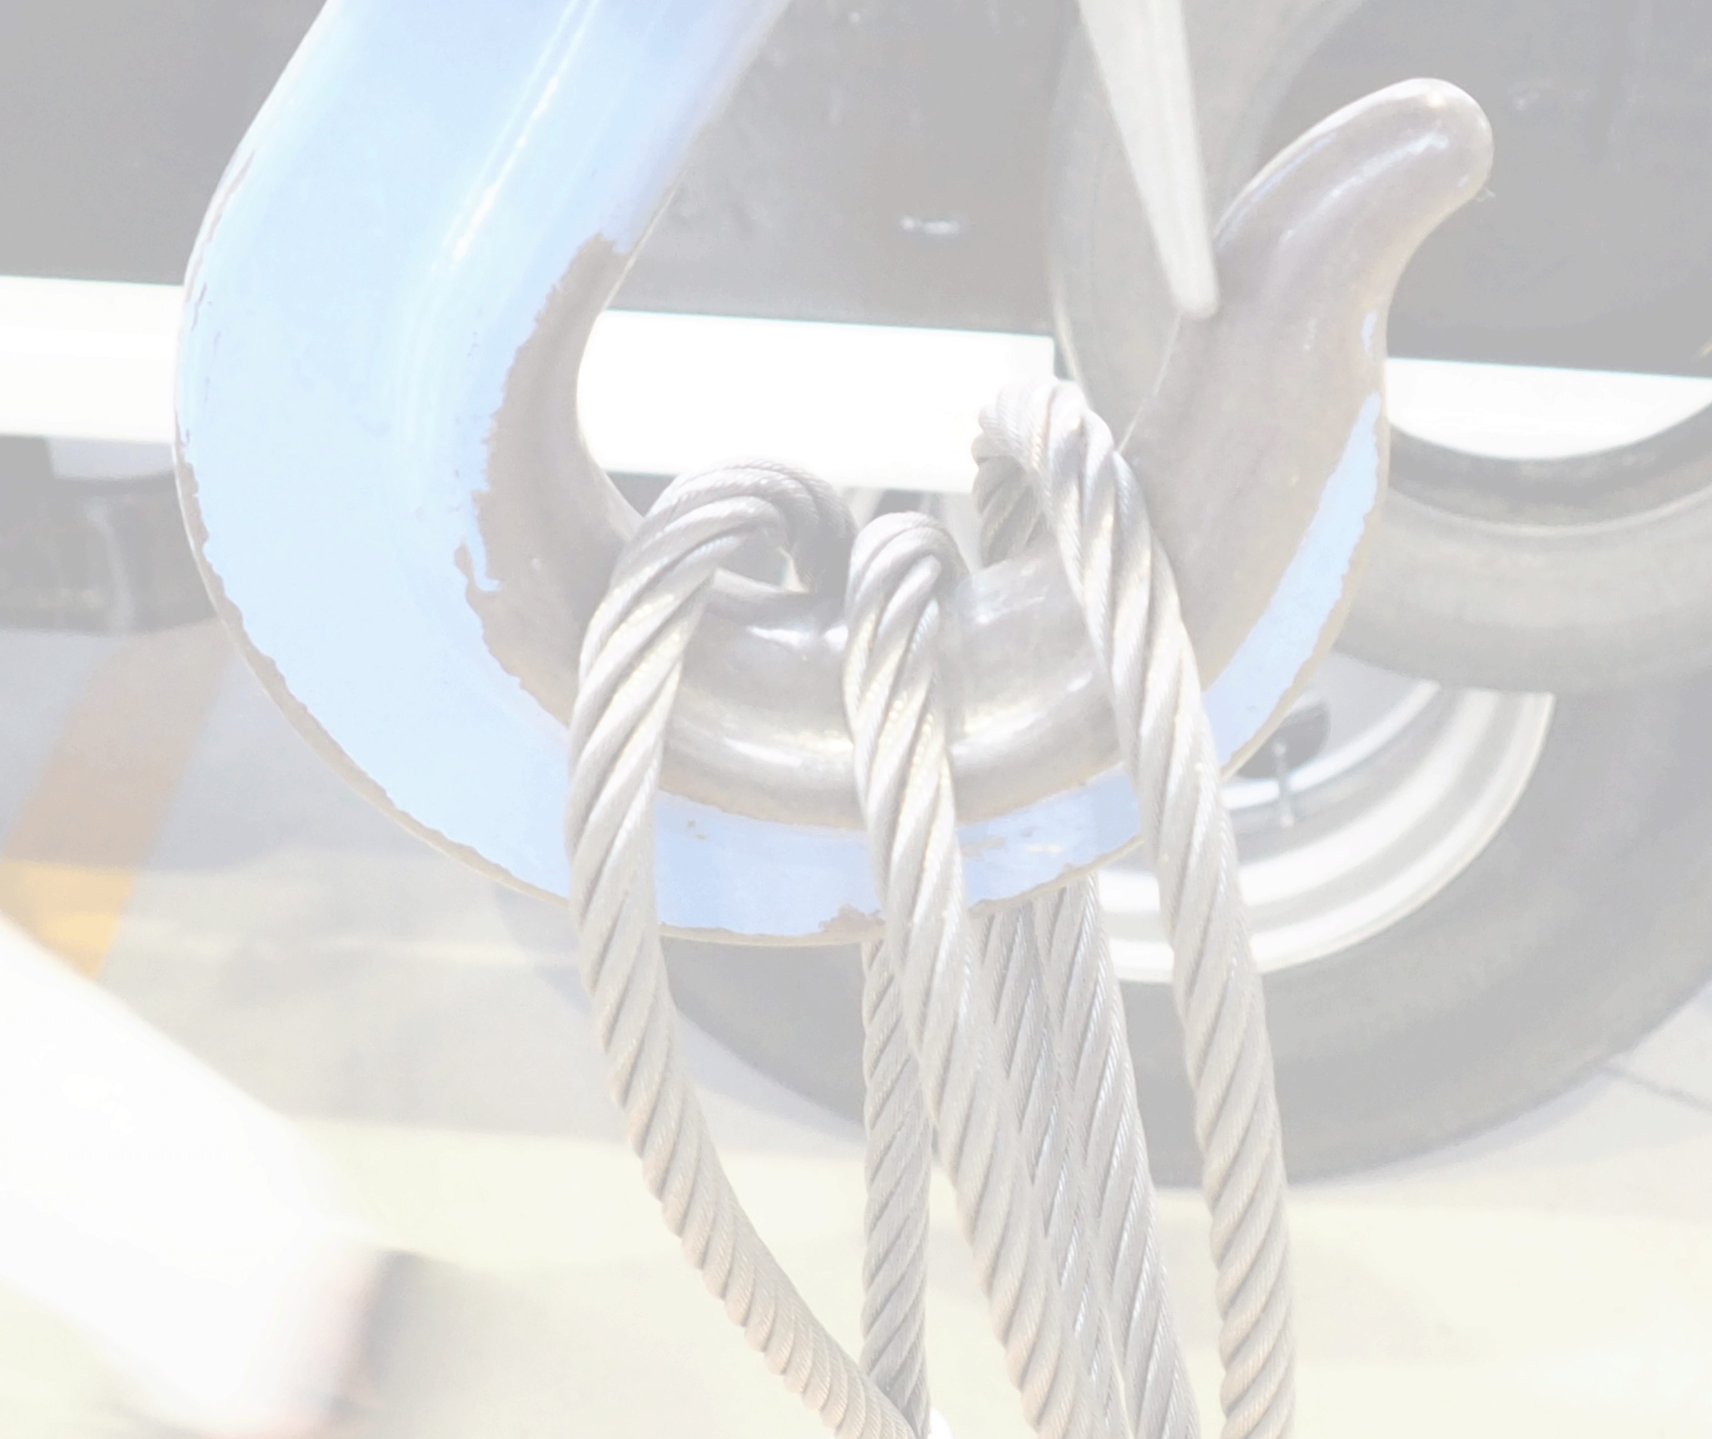

この講習用資料の構成
Topik Utama
  Definisi dan Terminologi
  Penanganan dan Pengoperasian
  Aba-aba Tangan/Peluit
  Video Tambahan
  Status Kecelakaan Derek
  移動式クレーンに関する用語と定義
  移動式クレーンの取り扱いと操作
  手による合図・笛による補助合図
  補足動画
  クレーン等による災害発生状況

Slide 3
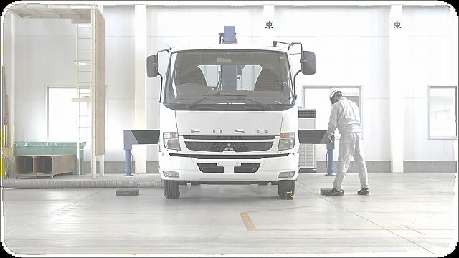
1. 移動式クレーンに関する定義と用語
1. Definisi dan Terminologi

Slide 4
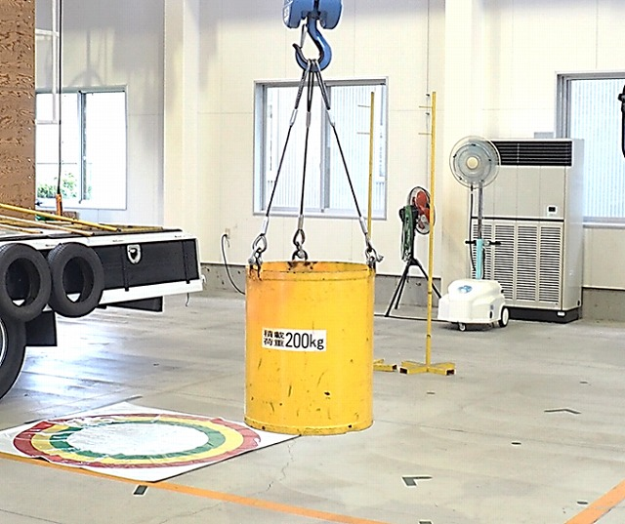
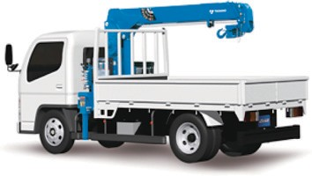
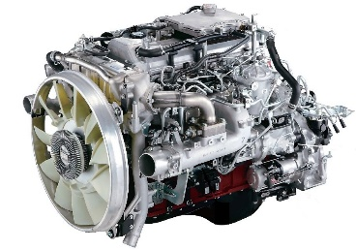

(1) 移動式クレーンの定義
(1) Definisi: ”Derek Bergerak”
Bergerak secara horizontal
Bergerak ke tempat-tempat yang tidak spesifik
水平に運搬
不特定の場所に移動
Mengangkat dengan menggunakan gaya gerak
Penggerak utama yang terintegrasi
動力でつり上げ
原動機を内蔵

Slide 5
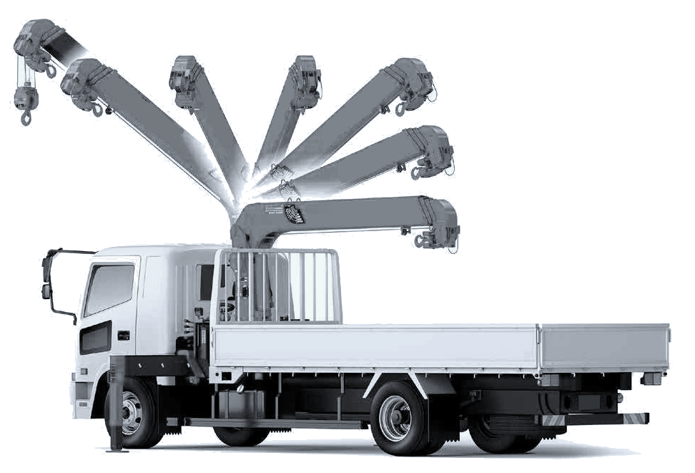
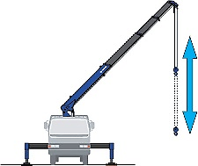
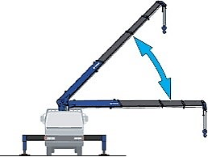
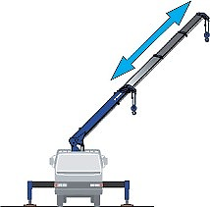
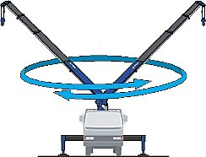
(2) 移動式クレーンの作動
(2) Gerakan Derek Bergerak
Mengatrol/Menurunkan
Mengerek
巻上げ／巻下げ
2
ジブの起伏
1
3
1
3
4
Telescope
Berputar
ジブの伸縮
ジブの旋回
2
4

Slide 6
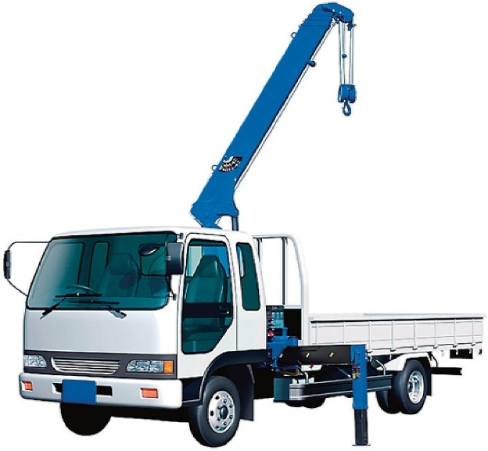
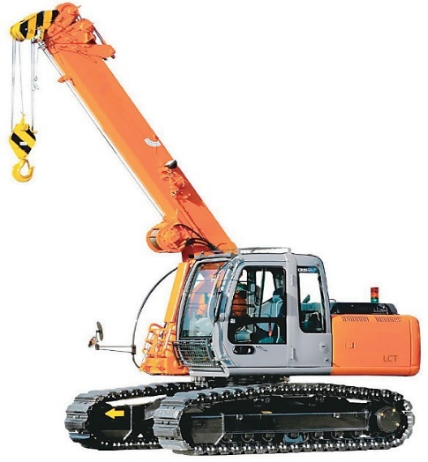
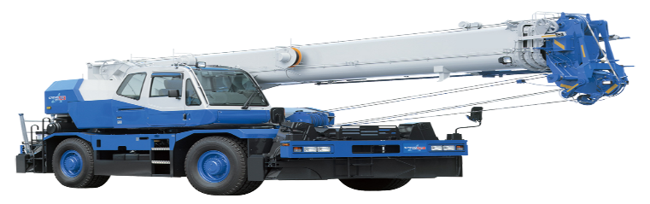
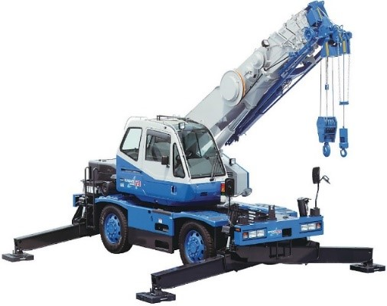
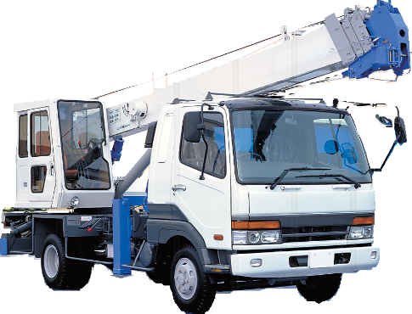
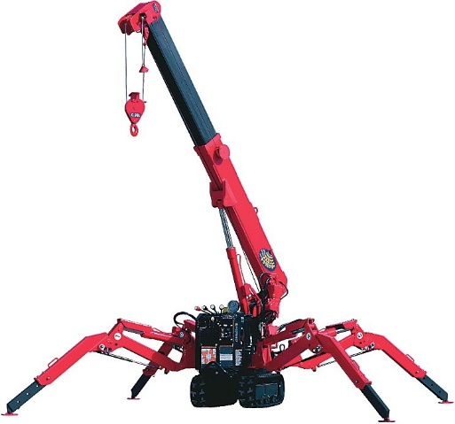
(3) 移動式クレーンの種類
(3) Jenis-jenis Derek Bergerak
Truk Derek トラッククレーン | Derek Beroda ホイールクレーン | Derek Crawler クローラクレーン

Slide 7
(4) 移動式クレーンの運転資格
(4) Kualifikasi untuk Operasi Derek Bergerak
Tingkat Beban つり上げ荷重 | ≥ 5 ton 5トン以上 | ≥1 & < 5 ton 1トン以上5トン未満 | < 1 ton 1トン未満
Lisensi Operator Derek Bergerak 移動式クレーン運転士免許 | 〇 | 〇 | 〇
Kursus Pelatihan Keterampilan untuk Pengoperasian Derek Bergerak Berkapasitas Ringan 小型移動式クレーン運転技能講習 | ✕ | 〇 | 〇
Pendidikan Khusus untuk Operasi Derek Bergerak 移動式クレーン運転のための特別教育 | ✕ | ✕ | 〇

Slide 8
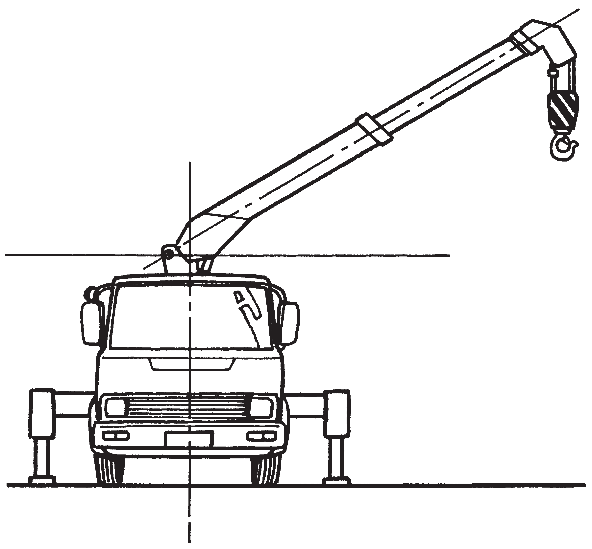
(5) ジブに関する用語-1
(5) Terminologi Jib -1
Sumbu jib
Pemuat truk
derek
積載形トラッククレーン
ジブ基準線
Panjang jib
ジブ長さ
Titik jib
ジブポイント
Pin titik jib
ジブポイントピン
Pin kaki
フートピン
Sudut jib
ジブ傾斜角
Tinggi pengangkatan total
総揚程
Horizontal
bidang
水平面
Tinggi pengangkatan di atas tanah
地上揚程
Tinggi pengangkatan di bawah tanah
Radius kerja
作業半径
Pusat putaran
旋回中心
地下揚程

Slide 9
(5) ジブに関する用語-2
(5) Terminologi Jib -2
Panjang kait
フック長さ
Silinder timba
バケットシリンダ
Tinggi pengangkatan di atas tanah
地上揚程
Timba
バケット
Silinder lengan
アームシリンダ
Silinder tonggak
ブームシリンダ
Kait
フック
Lampu peringatan eksternal
外部表示灯（橙色）
Tinggi pengangkatan di bawah tanah
地下揚程
Radius kerja minimum
最小作業半径
Ekskavator hidraulis dengan fungsi derek
クレーン機能付き油圧ショベル
Radius kerja maksimum
最大作業半径

Slide 10
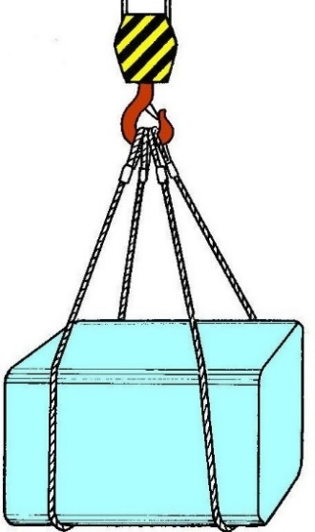
(6) つり上げ荷重
(6) Tingkat Beban
Beban maksimum yang dapat diletakkan, jika:
❶ penopang dipanjangkan sepenuhnya,
❷ panjang jib diminimalkan,
❸ sudut jib dimaksimalkan.
つり上げ荷重とは，次の条件下における最大の荷重をいう。
アウトリガーを最大に張り出し，
ジブ長さを最も短く縮小して，
ジブの傾斜角を最大にしたとき
最短のジブ長さ
❷
最大
傾斜角
❸
Massa kait
つり具の質量
Beban Kotor Tetapan
定格総荷重
Beban Tetapan
定格荷重
❶
最大張出し

Slide 11
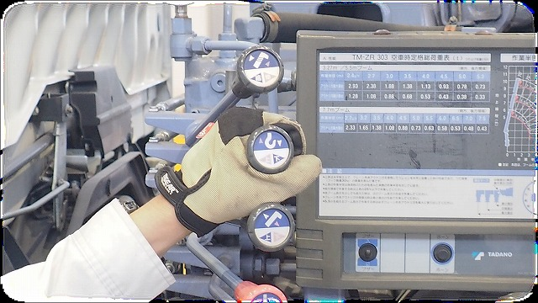
2. 移動式クレーンの取り扱いと操作
2. Penanganan dan Pengoperasian

Slide 12
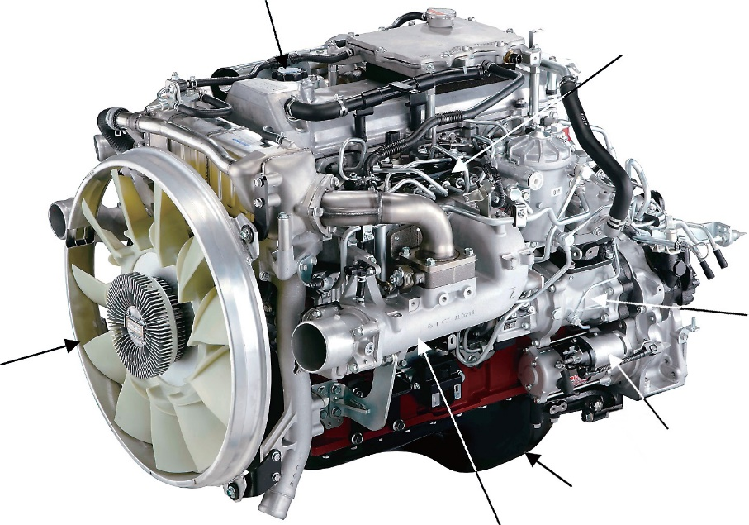
(1) 原動機：ディーゼルエンジン
(1) Mesin Diesel
Port pengisi oli
エンジンオイル給油口
Akumulator
蓄圧室
Pompa bahan bakar
燃料噴射装置の
燃料ポンプ
Kipas
ファン
Penyalaan otomatis
セルモータ
Bak oli
オイルパン
Manifold saluran masuk
インテークマニホールド

Slide 13
(2) クレーン装置の作動
(2) Gerakan Peralatan Derek
  1
  2
  3
  4
Mekanisme kemudi
操向装置
PTO
Mekanisme putaran
旋回装置
Mesin
エンジン
Mekanisme katrol
巻上装置
Konverter torsi
トルクコンバータ
Mekanisme telescoping/ pengerekan jib
ジブ伸縮/起伏装置
Hidraulis
pompa
油圧ポンプ
Tangki oli hidraulis
作動油タンク

Slide 14
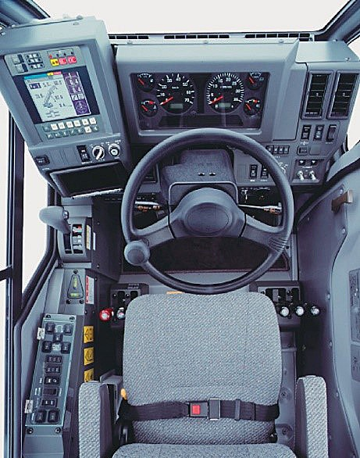
(3) 操作装置の配置例-1（ラフテレーンクレーン）
(3) Contoh Susunan Alat Pengoperasian -1
Derek Medan Kasar
❶ Pembatas momen beban | 過負荷防止装置
❷ Sakelar rem putaran | 旋回ブレーキスイッチ
❸ Sakelar PTO | PTOスイッチ
❹ Tuas putaran | 旋回レバー
❺ Tuas telescoping | 伸縮レバー
❻ Panel kontrol penopang | アウトリガー操作パネル
❼ Tuas katrol utama | 主巻ウインチレバー
❽ Tuas katrol penunjang | 補巻ウインチレバー
❾ Tuas pengerek | 起伏レバー
1
2
3
7
4
8
5
9
6

Slide 15
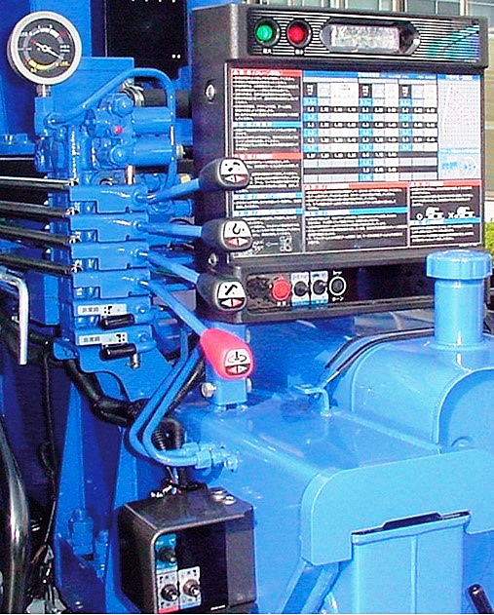
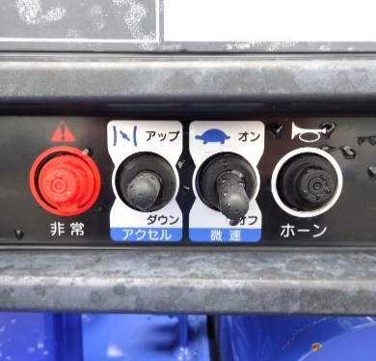
(3) 操作装置の配置例-2（積載型トラッククレーン）
(3) Contoh Susunan Alat Pengoperasian -2
Derek Pemuat Truk
❶ Pengukur beban | 荷重計
❷ Tuas telescoping | 伸縮レバー
❸ Tuas katrol | ウインチレバー
❹ Tuas pengerek | 起伏レバー
❺ Tuas putaran | 旋回レバー
❻ Tuas jack darurat | 非常用ジャッキレバー
❼ Sakelar masuk/keluar kait | フック格納/取出スイッチ
❽ Sakelar kontrol jack | ジャッキスイッチ
❾ Indikator lebar pemanjangan penopang | ｱｳﾄﾘｶﾞｰ張出状態表示灯
➓ Lampu peringatan | 限界警告灯
⓫ Sakelar kontrol darurat | 非常操作スイッチ
⓬ Sakelar akselerator | アクセルスイッチ
⓭ Sakelar kecepatan rendah | 微速スイッチ
⓮ Sakelar klakson | ホーンスイッチ
1
9
10
2
3
4
6
5
11
13
7
8
12
14

Slide 16
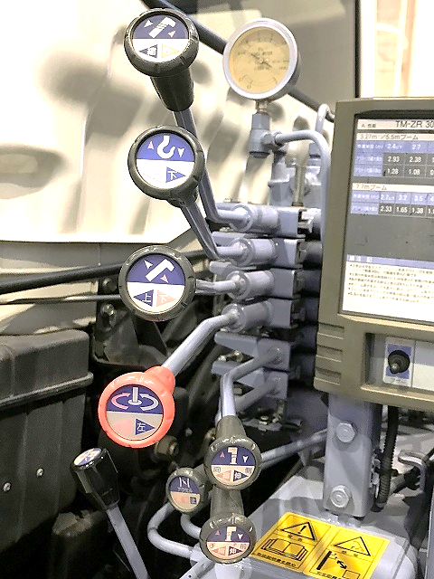







(4) 積載形トラッククレーンの操作レバー-1（配置）
(4) Tuas Kontrol pada Derek Pemuat Truk -1
Contoh Susunan Tuas
Perpendek
Perpanjang
❶ Telescoping jib ジブ伸縮操作レバー
❷ Pengatrolan/penurunan kait フック巻上・巻下起伏操作レバー
❸ Pengerekan jib ジブ起伏操作レバー
❹ Berputar 旋回操作レバー
❺ Penopang: sisi berlawanan アウトリガー操作レバー（向側）
❻ Penopang: sisi operator アウトリガー操作レバー（手前側）
❼ Akselerator アクセルレバー
1
縮
伸
Katrol
Turun
巻上
巻下
2
Naik
Turun
起
伏
3
Kanan
Kiri
右
左
Keluar
Masuk
4
出
入
Keluar
Masuk
5
出
入
7
6
Rendah
Tinggi
低速
高速

Slide 17
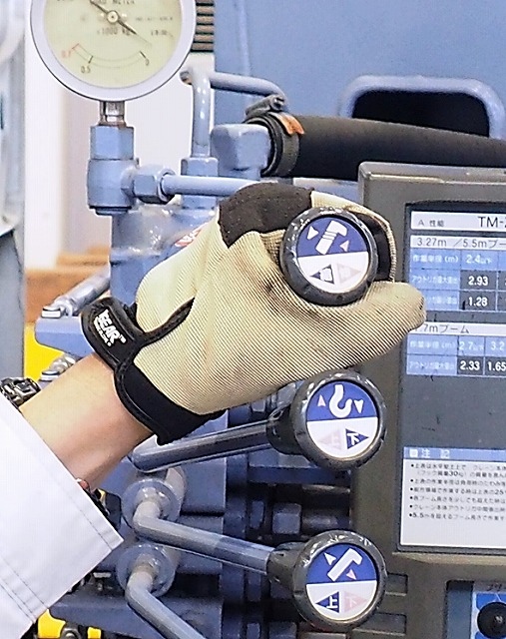
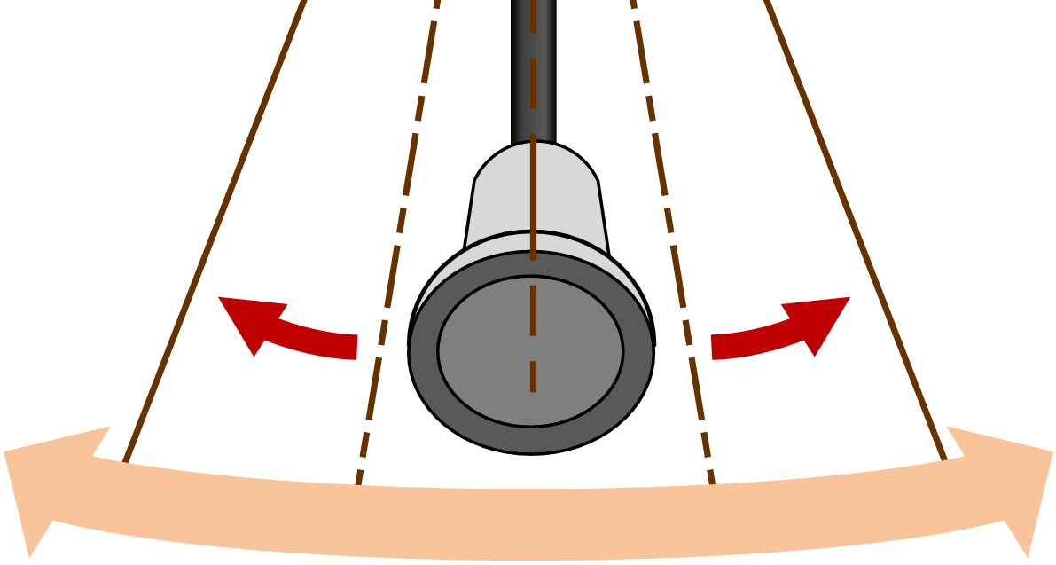
(4) 積載形トラッククレーンの操作レバー-2（操作）
(4) Tuas Kontrol pada Derek Pemuat Truk -2
Operasi
Tinggi
Tidak Beroperasi (Idle)
Tinggi
Rendah
Rendah
高速
高速
低速
アイドリング
低速

Slide 18
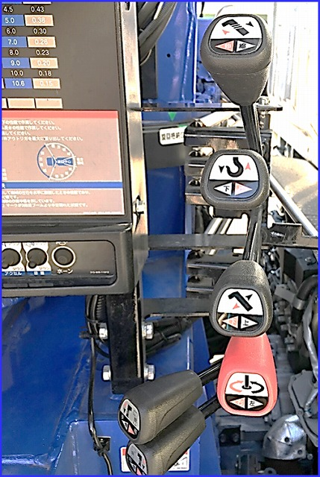
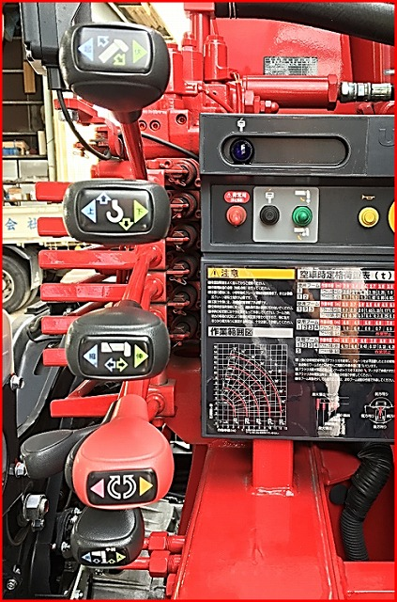
(4) 積載形トラッククレーンの操作レバー-3（メーカーによる配置の差異）
(4) Tuas Kontrol pada Derek Pemuat Truk -3
Perbedaan berdasarkan produsen
Telescoping
Pengerekan
ジブ伸縮
ジブ起伏
Pengatrolan/penurunan kait
フック巻上げ／巻下げ
Pengerekan
Telescoping
ジブ起伏
ジブ伸縮
Berputar
旋回

Slide 19
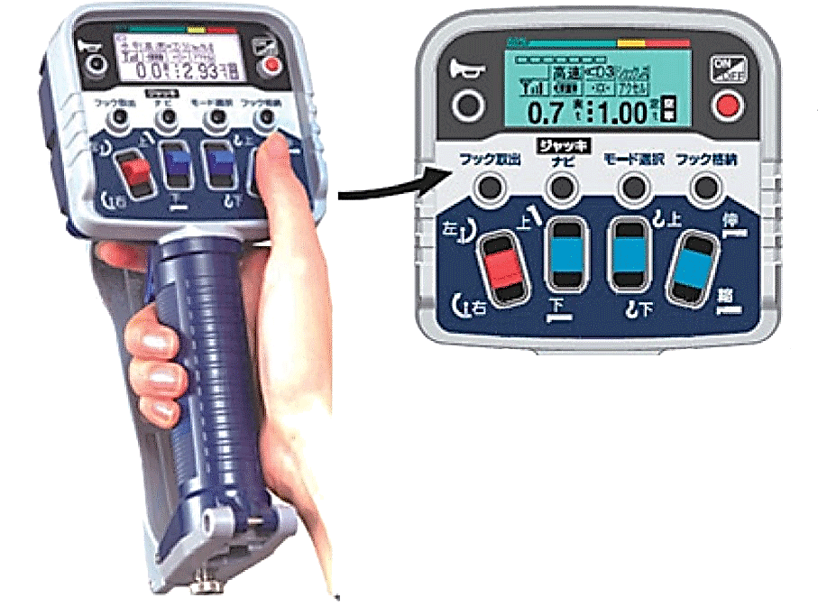
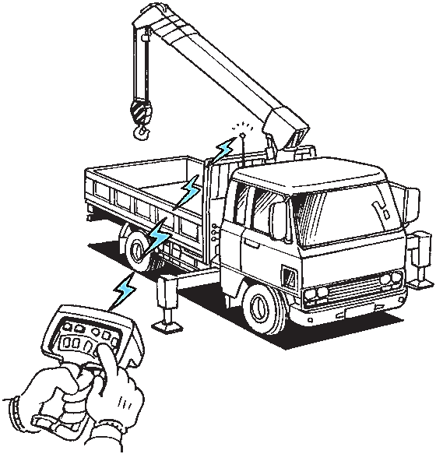
(4) 積載形トラッククレーンの操作レバー-4（リモコン）
(4) Tuas Kontrol pada Derek Pemuat Truk -4
Alat Kontrol Jarak Jauh*
❶ Tuas akselerator | アクセルレバー
❷ Tampilan beban | 荷重表示
❸ Sakelar putaran | 旋回スイッチ
❹ Sakelar pengerek | 起伏スイッチ
❺ Sakelar pengatrolan/ penurunan kait | フック巻上げ／ 巻下げスイッチ
❻ Sakelar telescoping | 伸縮スイッチ
2
3
4
5
6
1
*dengan fungsi pencegahan gangguan
ノイズの影響や電波障害を受けることがあるので、混信防止機能を備えている。

Slide 20
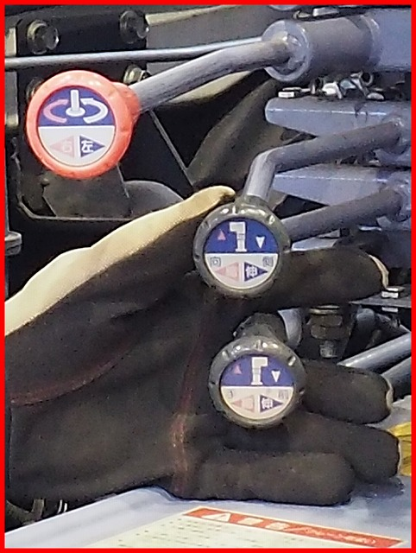
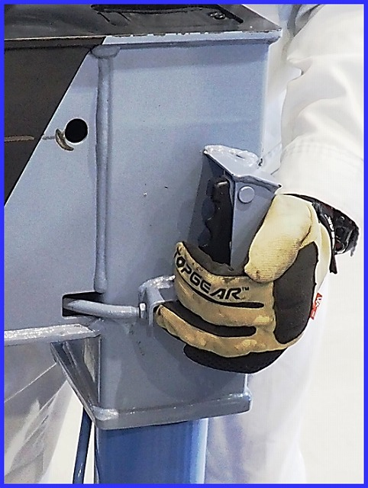
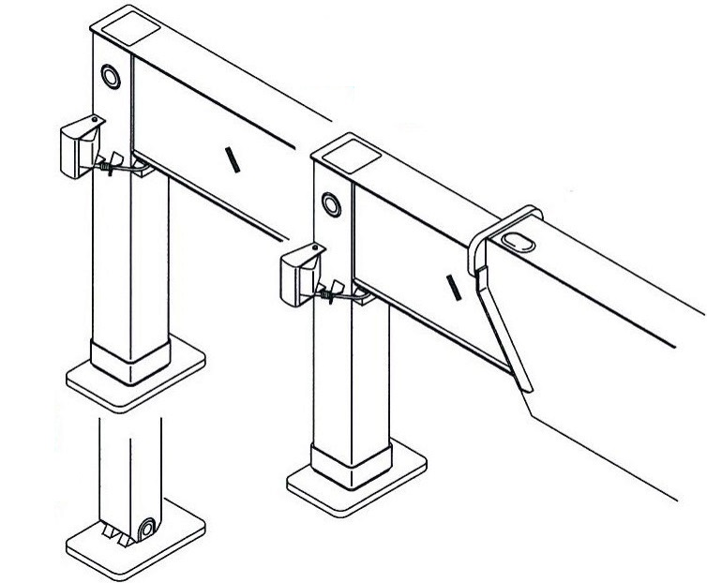
(5) 積載形トラッククレーンのアウトリガー-1（伸長）
(5) Penopang Derek Pemuat Truk -1
Pemanjangan
Secara Manual
手動で引き出し
Secara Hidraulis
油圧で伸長

Slide 21
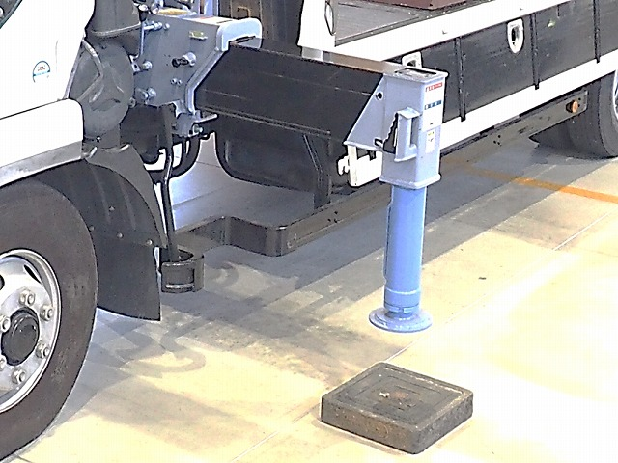
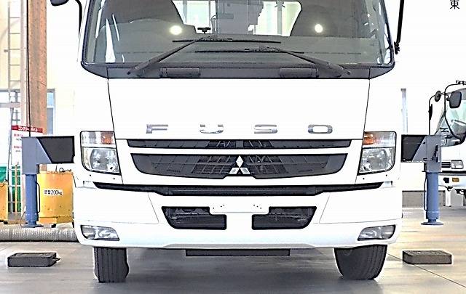
(5) 積載形トラッククレーンのアウトリガー-2（張出し幅）
(5) Penopang Derek Pemuat Truk -2
Lebar Pemanjangan
Pemanjangan penuh sebagai prinsip dasar
原則として最大張出
Setara pada kedua sisi
左右を均等に張出す

Slide 22
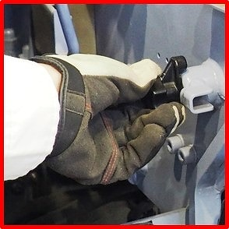
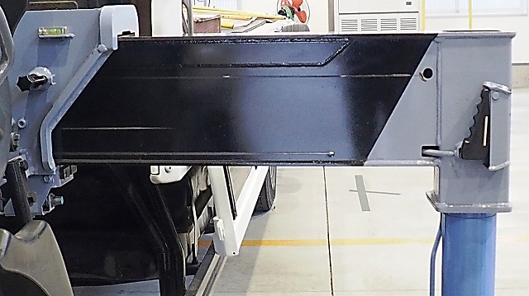
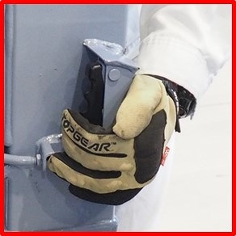
(5) 積載形トラッククレーンのアウトリガー-3（ロックピン）
(5) Penopang Derek Pemuat Truk -3
Pin Kunci
Disambungkan langsung
melalui kabel
ワイヤを介して直結
Pin Kunci Mengemudi
走行用ロックピン
Tuas sekali sentuh
ワンタッチレバー
(Pin kunci
(ロックピン)

Slide 23
(6) 実作業の範囲
(6) Rentang Kerja Aktual
Pusat putaran
旋回中心
Pusat putaran
旋回中心
L1
L2
L1
L2
Radius kerja
作業半径
Radius kerja
作業半径
L1：Rentang operasi aktual 実際に作業できる範囲 | L2：Rentang instalasi derek クレーン設置に必要な範囲

Slide 24

(7) 積載形トラッククレーンの作業範囲と安定度
(7) Rentang Kerja dan Kestabilan
Rentang kestabilan yang buruk
特に安定性が悪い領域
Pusat putaran
旋回中心
Area
belakang
後方領域
Area
Depan
前方領域
Area samping
側方領域
Pusat penopang
アウトリガーの中心

Slide 25
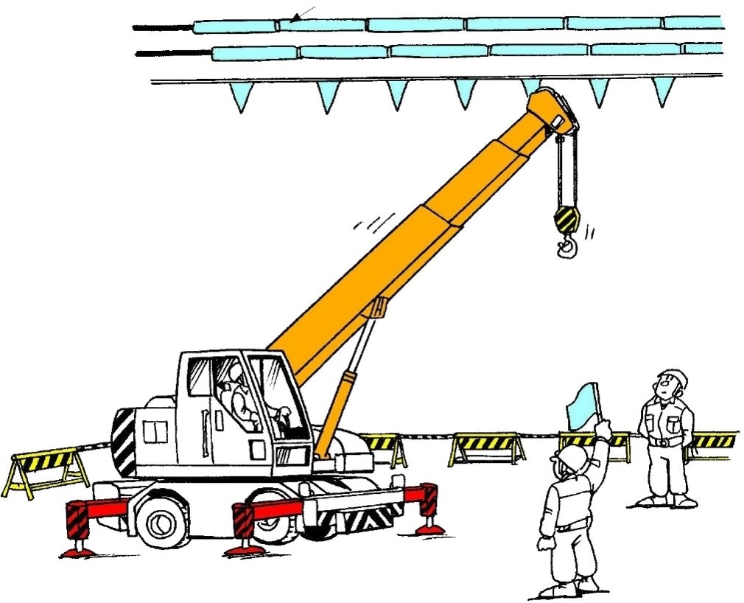
(8) 送配電線付近での作業
(8) Bekerja di Dekat Saluran Listrik
Garis peringatan/barikade yang ditinggikan
防護ゲート
Pelindung saluran
建設用防護管
（配電線の場合）
Alat pembatas rentang kerja
作業範囲制限装置
Supervisor yang ditunjuk
専任の監視責任者
Penanda dilarang masuk
立入禁止措置

Slide 26
(9) 安全距離-1
(9) Jarak Pendekatan Minimum dari Saluran Listrik -1
Saluran tegangan tinggi
高圧配電線
ℓ: Jarak pendekatan minimum
安全な隔離距離
（配電線）
（送電線）
Aman
安全
Kabel drop wire
tegangan tinggi
Bahaya
高圧引下線
（特に危険）
Saluran
tegangan
rendah
低圧配電線
Trafo
柱上変圧器
Aman
安全
Sisi rumah
住宅側
Sisi jalan
車道側
a) Saluran Distribusi
b) Saluran Transmisi

Slide 27


(9) 安全距離-2
(9) Jarak Pendekatan Minimum dari Saluran Listrik -2
Saluran
rendah
Jarak
pendekatan minimum
11 ｍ
7 ｍ
5 ｍ
4 ｍ
3 ｍ
2 m
電線
安全な離隔距離
6,6 kV
33 kV
77 kV
Tegangan
154 kV
275 kV
500 kV

Slide 28
(10) 感電電流の安全限界
(10) Batas Aman Arus Sengatan Listrik
Durasi konduksi listrik (mdtk)
^{通電時間（ms）}
AC-1: Tidak ada reaksi kejut 感知するが驚くような反応なし
AC-2: Tidak ada efek berbahaya 通常有害な生理学的影響なし
AC-3: Tidak ada kerusakan pada organ 通常器官に損傷なし
AC-4: Henti jantung/napas 心拍停止などの病生理学的影響あり
AC-4.1: Fibrilasi ventrikel: ≤ 5% 心室細動の確立は約5%以下
AC-4.2: Fibrilasi ventrikel: ≤ 50% 心室細動の確立は約50%以下
AC-4.3: Fibrilasi ventrikel: < 50% 心室細動の確立は約50%超
AC-1
AC-2
AC-3
AC-4
❶：AC-4.1
❷：AC-4.2
❸：AC-4.3
❶
❷
❸
Arus yang mengalir (mA)
^{通電電流（mA）}

Slide 29
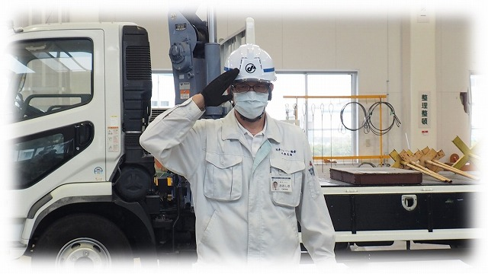
3. 手による合図・笛による補助合図
3. Aba-aba Tangan/Peluit

Slide 30
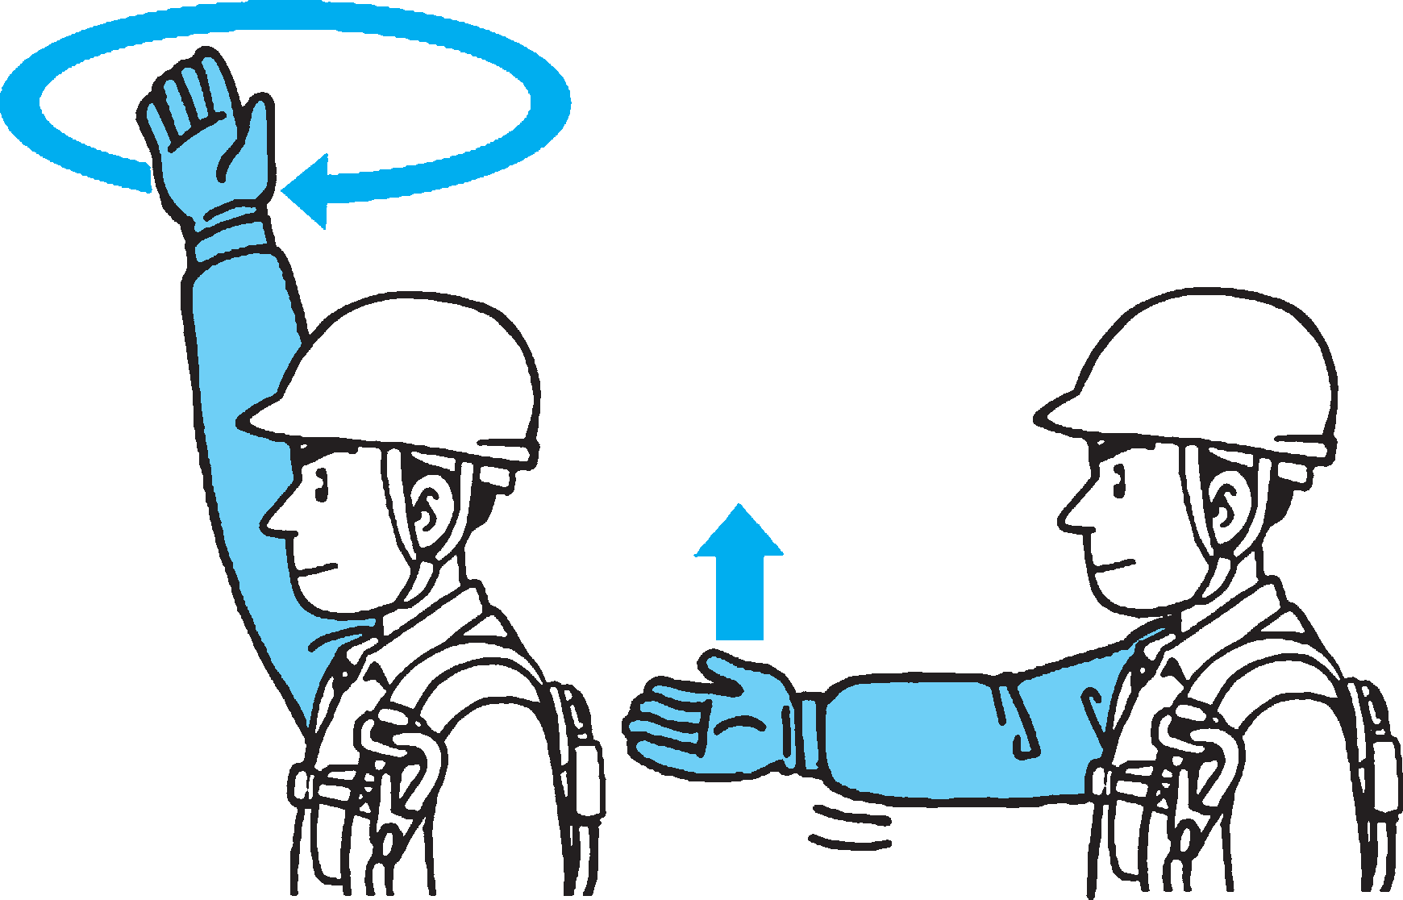

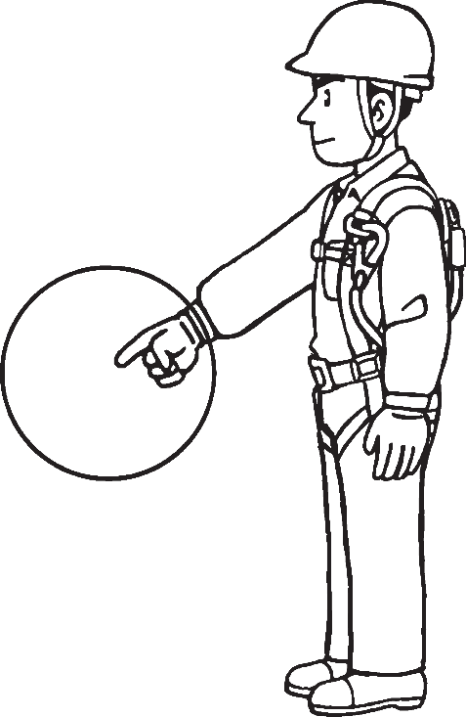
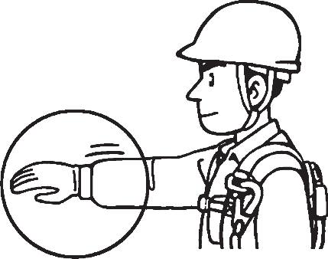
(1) 手による合図 -1
(1) Aba-aba Tangan -1
Panggil derek | Tunjuk posisinya | Mengatrol kait
 |  | Menurunkan kait
1
2
3
巻上げ
呼び出し
位置の指示
4
巻下げ

Slide 31
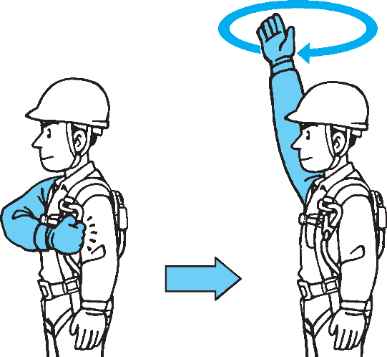
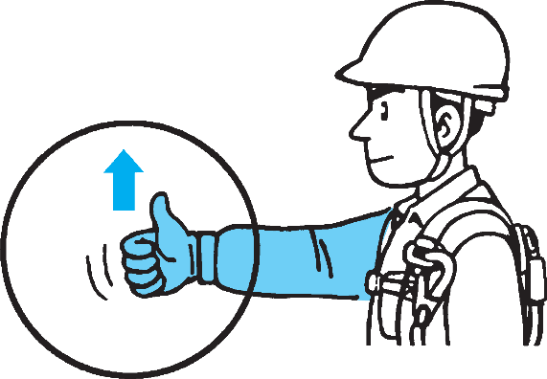
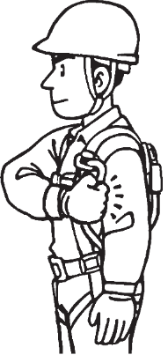
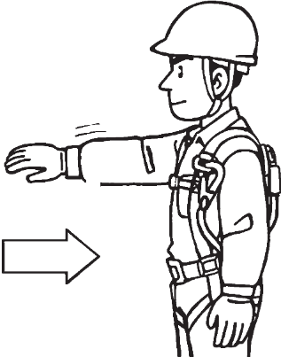
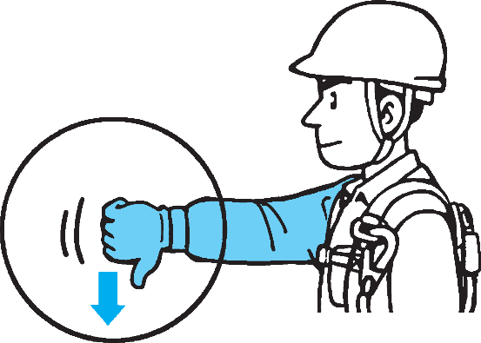
(1) 手による合図 -2
(1) Aba-aba Tangan -2
5
Katrol kait penunjang | Angkat jib
Turunkan kait penunjang | Turunkan jib
7
補巻上げ
ジブ上げ
6
8
補巻下げ
ジブ下げ

Slide 32
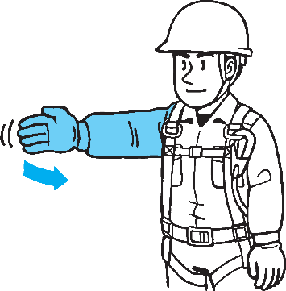
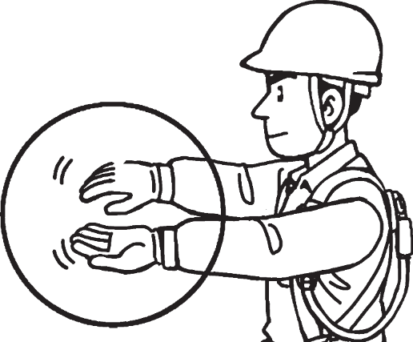


(1) 手による合図 -3
(1) Aba-aba Tangan -3
Gerakkan secara horizontal | Putar beban
Gerakkan perlahan | Panjangkan/Pendekkan jib
9
11
水平移動
荷の反転
10
12
微動
ジブの伸縮

Slide 33



(1) 手による合図 -4
(1) Aba-aba Tangan -4
Berhenti | Penghentian darurat | Operasi berakhir
13
14
15
停止
急停止
作業完了

Slide 34





(2) 笛による補助合図
(2) Aba-aba Peluit Penunjang
Panggil derek 呼び出し | +
Katrol kaitnya 巻上げ | +
Turunkan kaitnya 巻下げ | +
Berhenti 停止 | +
1
2
3
4

Slide 35

4. 補足動画
4. Video Tambahan
  Tips Menyiapkan Penopang (Outrigger)
  Menunjuk dan Menyebutkan - Saat Mengatrol Beban
  Menunjuk dan Menyebutkan - Saat Menurunkan Beban
  Tips untuk Operasi Derek Jika Beban Berayun
  Aba-aba Tangan dan Aba-aba Peluit Penunjang
  アウトリガー設置のポイント
  指差呼称～巻上げ時
  指差呼称～巻下げ時
  荷振れ時のクレーン操作のポイント
  手による合図・笛による補助合図

Slide 36

(1) アウトリガー設置のポイント
(1) Tips Menyiapkan Penopang (Outrigger)

Slide 37

Penopang
Alat yang digunakan untuk menstabilkan kendaraan selama derek beroperasi

Slide 38

(2) 指差呼称～巻上げ時
(2) Menunjuk dan Menyebutkan
- Saat Mengatrol Beban

Slide 39

Apa itu Menunjuk dan Menyebutkan
Menunjuk dan Menyebutkan adalah tindakan untuk memprediksi bahaya

Slide 40

(3) 指差呼称～巻下げ時
(3) Menunjuk dan Menyebutkan
- Saat Menurunkan Beban

Slide 41

Posisi pendaratan
Mengonfirmasi posisi pendaratan

Slide 42

(4) 荷振れ時のクレーン操作のポイント
(4) Tips untuk Operasi Derek
Jika Beban Berayun

Slide 43

Menghentikan “beban berayun” dalam operasi pengerekan
Untuk menghentikan “beban berayun”, gerakkan jib ke atas dan ke bawah selaras dengan “beban berayun”

Slide 44

(5) 手による合図・笛による補助合図
(5) Aba-aba Tangan dan Aba-aba Peluit Penunjang

Slide 45

Aba-aba peluit
Pastikan untuk melakukan aba-aba peluit bersama dengan aba-aba tangan.

Slide 46

5. クレーン等による災害発生状況
5. Status Kecelakaan Derek

Slide 47

5-1. クレーン等による死亡災害の推移（データ出典：クレーン年鑑）
5-1. Transisi Kecelakaan Fatal Akibak Derek
Jumlah Korban Jiwa Akibat Derek
Jumlah korban jiwa dalam kasus derek bergerak berkapasitas ringan
人/Kematian
（クレーン等による死亡者数）
小型移動式クレーンによる死亡者数
56
34

Slide 48




5-2. 2018年における死亡災害の内訳（機種別，令和元年「クレーン年鑑」より）
5-2. Kecelakaan Fatal (berdasarkan jenis derek)
Truk derek
トラッククレーン
1
Derek
beroda
ホイールクレーン
6
Derek
beroda
クローラクレーン
17
pada
2018
Derek Pemuat
beroda
積載形トラッククレーン
10

Slide 49





5-3. 2018年における死亡災害の内訳（原因別，令和元年「クレーン年鑑」より）
5-3. Kecelakaan Fatal (berdasarkan penyebab)
Terguling, komponen patah, dll.
Terhantam oleh sling/beban
2
2
転倒
激突
Terjatuh
(pekerja)
12
墜落
Terjepit di dalam/
di antara
9
pada
2018
挟圧
Terjatuh
(beban)
9
落下

Slide 50








5-4. 災害事例
5-4. Contoh Kasus Kecelakaan

Slide 51

災害事例１（つり荷の落下）
Contoh Kasus Kecelakaan 1
Jatuhnya Beban yang Menggantung
  1
  Pengoperasian tanpa menyalakan alat peringatan penggulungan berlebihan.
巻過警報装置を切ったままクレーン作業を実施
  2
  Kait menabrak jib dan tali kawat putus.
フックがジブに当たり，ワイヤロープが破断
  Beban yang jatuh menimpa pekerja.
落下したつり荷が作業者を直撃
  3
  Sebelum memulai kerja, nyalakan alat peringatan penggulungan berlebihan.
作業開始前に巻過警報装置のスイッチを入れる。

Slide 52

災害事例２（転倒・挟圧）
Contoh Kasus Kecelakaan 2
Terguling dan Terjepit
  Pemanjangan penopang minimum ditempatkan di atas balok kayu yang tidak stabil.
最小張出しのアウトリガーを不安定な角材上に設置
  2
  Derek terguling dalam kondisi jib dipanjangkan secara maksimum.
最大張出しにしたジブでの作業中にクレーンが転倒
  Seorang pekerja terjepit di antara truk.
作業者がトラック間で挟圧
  3
  1
  Tempatkan penopang yang dipanjangkan sepenuhnya di atas pelat dengan kekuatan yang memenuhi syarat.
アウトリガーは最大張出しとし，必要強度の敷板上に設置する。

Slide 53

災害事例３（つり荷の激突）
Contoh Kasus Kecelakaan 3
Pekerja Terhantam Beban yang Menggantung
  Menurunkan muatan dari sisi berlawanan dapat menyebabkan derek miring.
荷下ろし側とは反対の荷を先に下したためクレーンが傾斜
  1
  Beban yang menggantung menghantam seorang pekerja.
つり荷が作業者に衝突
  2
  Pekerja tersebut juga langsung tertimpa oleh muatan kargo yang ambruk.
積み荷も崩れ，作業者を直撃
  3
  Pastikan prosedur kerja yang aman sebelum memulai operasi.
事前に安全な作業方法を確認する。

Slide 54

災害事例４（点検中の負傷）
Contoh Kasus Kecelakaan 4
Cedera saat Pemeriksaan Peralatan
  Seorang pekerja membetulkan kabel aki sementara mesin menyala.
エンジンをかけたままバッテリーコードを調整
  1
  Lengannya tidak sengaja menyentuh kipas mesin yang sedang berputar.
誤って回転しているエンジンのファンに腕が接触
  2
  Matikan mesin sebelum melakukan pemeriksaan dan pemeliharaan apa pun.
点検や調整はエンジンを停止した状態で行う。

Slide 55


災害事例５（つり荷の落下・直撃）
Contoh Kasus Kecelakaan 5
Pekerja Terhantam Beban yang Menggantung
  Operator derek menurunkan muatan tanpa petunjuk petugas aba-aba.
合図者の指示を待たずにつり荷を下ろそうとした
  1
  2
  Beban bersinggungan dengan perancah lalu ambruk.
つり荷が足場に接触し，荷崩れが発生
  3
  Beban yang terjatuh langsung menghantam petugas aba-aba.
落下したつり荷が合図者を直撃
  Operator derek harus mematuhi aba-aba.
運転者は必ず合図者の指示に従ってクレーン操作を行う。

Slide 56

災害事例6（金属疲労による折損）
Contoh Kasus Kecelakaan 6
Putus akibat Kelelahan Logam
  Beban hendak dikatrol.
荷をつり上げるために巻上げようとした
  1
  Jib patah dan jatuh dikarenakan kelelahan logam.
ジブが金属疲労等によって折損・落下
  2
  3
  Ujung jib mengenai tangan kiri pekerja.
ジブの先端が作業員の左手に落下
  Pastikan untuk melakukan inspeksi mandiri berkala.
定期自主検査を確実に実施する。

Slide 57

災害事例７（転倒・下敷き）
Contoh Kasus Kecelakaan 7
Pekerja Tergilas Derek yang Terguling
  1
  Gerakan berputar terus berlanjut sekali pun pembatas momen beban berbunyi.
過負荷防止装置の警報が鳴りつつも旋回を継続
  Dipanjangkan
  sepenuhnya
  フルブーム
  Derek jatuh ke sisi lembah.
クレーンが谷側に転倒
  1
  Seorang operator terpental keluar dan tergilas di bawah derek.
運転者が投げ出され，クレーンの下敷きとなった
  2
  3
  Dipendekkan sepenuhnya
  その場張出し
  Pekerjaan harus segera dihentikan
  jika pembatas momen beban berbunyi.
過負荷防止装置の作動時には，直ちに作業を中止する。

Slide 58

災害事例8（強風による落下）
Contoh Kasus Kecelakaan 8
Beban yang Menggantung Jatuh karena Angin Kencang
  Kecepatan angin maksimum adalah 11 m/dtk.
作業時の最大風速は11m/s
  2
  1
  Angin kencang menyebabkan jatuhnya beban yang menggantung.
つり荷が強風にあおられて落下
  Seorang pekerja tertimpa beban yang jatuh.
作業員が落下したつり荷の下敷きとなった
  3
  Pekerjaan harus dihentikan dalam kondisi angin kencang.
強風時や強風の予想時には作業を行ってはならない。

Slide 59

災害事例９（転倒による落下）
Contoh Kasus Kecelakaan 9
Jatuhnya Beban yang Menggantung karena Terguling
  2
  Pekerja memberi aba-aba untuk menghentikan pemanjangan jib.
据え付け作業者は伸長停止を合図
  3
  Namun jib terus dipanjangkan.
ジブはそのまま延伸
  Derek crawler terguling karena muatan berlebihan.
クローラクレーンは過負荷により傾いて転倒
  3
  1
  Fungsi pembatas momen beban harus diperiksa sebelum beroperasi.
作業開始前に過負荷防止装置等は事前の点検を行う。

Slide 60

災害事例10（巻過ぎによる切断）
Contoh Kasus Kecelakaan 10
Putusnya Tali Kawat akibat Penggulungan Berlebihan
  Operator
  kurang kompeten
無資格の操作者
  1
  Jib tanpa sengaja dipanjangkan terlalu cepat.
操作を誤ってジブを速く延伸
  2
  Penggulungan berlebihan menyebabkan tali kawat putus
フックが巻過ぎとなって巻上げ用ワイヤロープが切断
  Kait yang jatuh menghantam pekerja.
落下したフックが作業者の頭部を直撃
  3
  Alat peringatan penggulungan berlebihan harus diaktifkan saat bekerja.
巻過警報装置は，常に有効に機能するようにして作業する。

Slide 61


災害事例11（挟圧）
Contoh Kasus Kecelakaan 11
Terjepit di antara Beban dan Landaian
  1
  Pengemudi tidak sengaja menyentuh tuas kontrol.
運転者の左肘が誤って操作レバーに接触
  2
  Lengan berpindah ke sisi pengemudi.
ショベルのアームが運転席側に移動
  Seorang pekerja terjepit di antara beban dan landaian.
つり荷が引き摺られて作業員が法面との間に挟圧
  3
  Jauhkan pekerja dari jangkauan putaran derek.
ブームや荷等が旋回する範囲内に作業者を立ち入らせない。

Slide 62

災害事例12（高圧電線からの感電）
Contoh Kasus Kecelakaan 12
Sengatan listrik dari saluran tegangan tinggi
  Jib mendekati saluran tegangan tinggi.
ジブが高圧電線に近接
  2
  1
  Muatan listrik teralirkan ke derek.
クレーンに放電が発生
  Pekerja terkena sengatan listrik.
作業員が感電
  3
  Penting untuk menunjuk supervisor.
送配電線に近接する作業では監視人を配置すること。
  Harus mengenakan pelindung isolasi.
絶縁防護具を装着すること。

Slide 63

（参考） 電波障害
(Referensi)
Gangguan Gelombang Radio
  Gelombang radio ditransmisikan dari menara yang berada tidak jauh.
近接する電波塔が電波を送信
  2
  1
  Derek bertindak sebagai antena, dan tegangan abnormal pun dihasilkan.
クレーンがアンテナとなって異常電圧が発生
  Pekerja dapat terkena sengatan listrik.
作業員による感電の可能性が発生
  3
  Langkah-langkah untuk mencegah sengatan listrik harus diambil.
クレーン・作業者ともに感電防止対策を講じること。

Slide 64
監修： 厚生労働省労働基準局安全衛生部
日本クレーン協会技術普及部
協力： 日本クレーン協会岐阜支部
受託： 国際航業株式会社
制作： YAMAGATA株式会社
株式会社デフレックストア
トーカイテック株式会社

